Slide 2
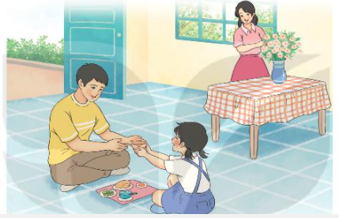
BÀI 28
TRÒ CHƠI CỦA BỐ
BÀI 28
Em thích chơi trò chơi gì cùng bố mẹ?

Slide 3
BÀI 28
TRÒ CHƠI CỦA BỐ
BÀI 28
TIẾT 3
VIẾT

Slide 4
NGHE - VIẾT
TRÒ CHƠI CỦA BỐ
Nghe - viết
Bài tập: Viết địa chỉ nhà em
Bài tập tự chọn

Slide 5
Trò chơi của bố
Đến bữa ăn, nhìn hai bàn tay của Hường lễ phép đón bát cơm, mẹ lại nhớ đến lúc hai bố con chơi với nhau. Mẹ nghĩ, Hường không biết rằng ngay trong trò chơi ấy, bố đã dạy con một nết ngoan.

Slide 6
Các từ dễ viết sai
tay
nết ngoan
trò chơi

Slide 7
VIẾT BÀI
Học sinh viết bài vào vở ô li

Slide 8
Viết vào vở địa chỉ nhà em.
M: Số nhà 25, đường Sông Thao, thị trấn Cổ Phúc, huyện Trấn Yên, tỉnh Yên Bái.
Chọn a hoặc b
a. Tìm từ ngữ có tiếng bắt đầu bằng l hoặc n gọi tên sự vật trong từng hình.
bàn là
nón
lẵng hoa

Slide 9
b. Chọn ao hoặc au thay cho ô vuông.
Hàng c trước cổng c vút.
Cây bưởi s nhà sai trĩu quả.
au
ao
au

